Slide 1




中检实业放心食堂智能化
解决方案
中国中检 2023年11月
Notes:
名字：智能食安管理平台
具体系统操作展示
联系人，多停留一会

Slide 2
项目背景
食堂食品安全提升需求
加强食堂食品安全日常管理；
政策法规依据
落实食堂食品安全主体责任；
《中华人民共和国食品安全法》
《集中用餐单位食品安全问题专项治理行动工作方案》
《餐饮服务食品安全操作规范》
...
提高食堂从业人员的专业素质和安全意识；
提升餐饮服务水平。
建设中检放心食堂，通过数字化、智能化升级，丰富食堂食品安全管理的手段，便利食堂现场视频安全管理，实现多层次、多角度、全方位的监督，以全面提升食堂的食品安全管理水平和质量。

Slide 3
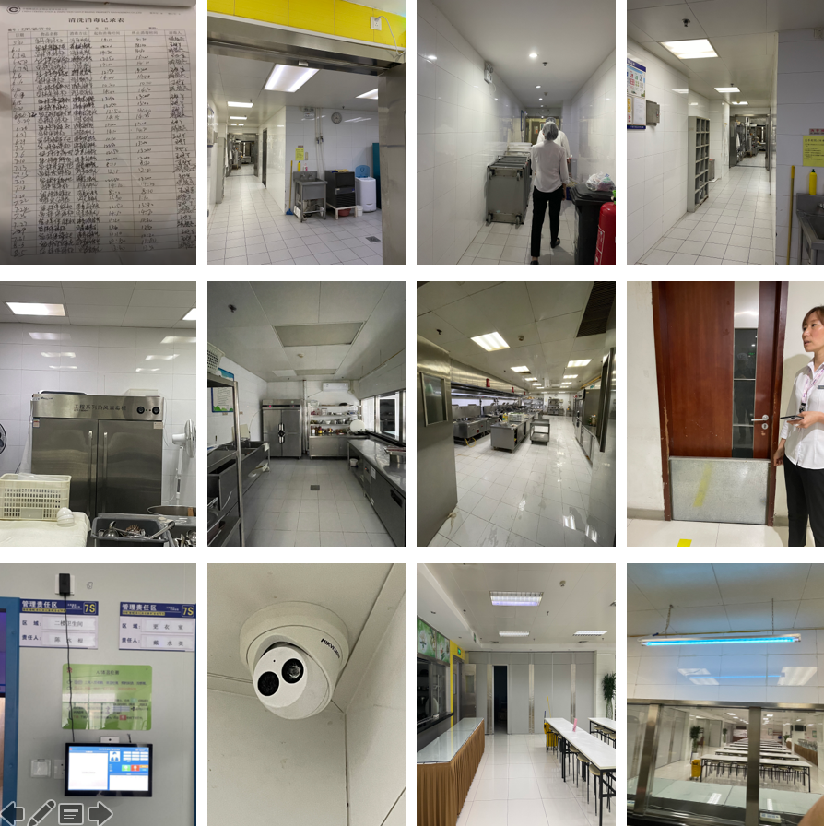
食堂现状
管理规范方面
管理手段方面
社会责任行动方面

Slide 4

食堂现状：（1）管理规范方面
存在问题
食堂管理规范化程度对饮食安全和集团的整体形象有着直接的影响，当前大多数的食堂食品安全管理存在管理规范和服务规范缺乏或不完善的情况，如缺乏管理制度，影响到工作人员在执行环节的落实效果；缺乏作业指导，出现问题时，很难明确责任人；缺乏规范标识，对内导致信息传递混乱，对外也影响服务标准化的形象；
缺乏管理制度
缺乏作业指导
缺乏规范标识
...
标准化是在央企后勤保障工作中融入国家和公司治理体系、治理能力现代化的具体实践。它是我们面对新形势新任务时实现食堂管理能力提升和服务品质提升的关键，同时也是食堂管理能力提升、服务品质提升、智能化服务打造的基础。
解决思路
通过数字化升级，在各项规章制度、操作规范、视觉标识的基础上，实现“放心食堂”管理标准规范的制定和内容数字化展示，这将有助于央企食堂逐步形成基于管理规范的贯标规范执行。同时，提供更多的后厨动线优化建议和食品安全操作培训，进一步推进央企食堂后勤管理的规范化落地运行。

Slide 5

食堂现状：（2）管理手段方面
存在问题
手工台账效率低
手工台账效率低
造成安全台账不完整或不准确，带来法律责任不明确的法律风险。
员工对食品安全知识了解不足或人员力量薄弱，不能及时发现潜在的安全隐患。
日常排查不到位
手工台账效率低
无法实时了解各项管理措施的落实状态，存在后厨食品安全管理失控的风险。
缺乏可视化管理
手工台账效率低
随着科技的进步，应用现代科技手段来加强后厨管理已经成为食堂食品安全管理的一项创新举措。其中，物联网应用和智能化平台作为关键技术，正在发挥越来越大的作用。
解决思路
通过智能化手段的升级，提供符合餐饮服务操作规范的数字化应用场景，通过AI技术在食堂食品安全管理中的应用，实现全面、全天候、无死角的自动化巡查，帮助后厨管理者及时发现并处理潜在的安全隐患；通过数字化平台的构建，实现食堂各个环节，如食品安全策划、管理措施制定、质量管理过程等精细化管理 。

Slide 6
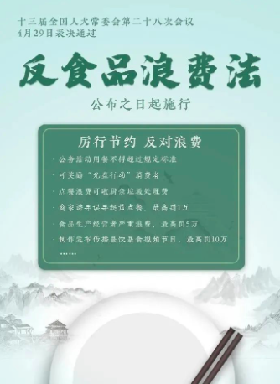
食堂现状：（3）社会责任行动方面
存在问题
《中华人民共和国食品安全法实施条例》也规定，餐饮服务提供者应当在其营业场所显著位置公开其营业执照和食品经营许可证。《中华人民共和国反食品浪费法》指出设有食堂的单位应当建立健全食堂用餐管理制度，制定、实施防止食品浪费措施，加强宣传教育，增强反食品浪费意识。
就餐公益宣传不足
缺乏食堂信息公示
缺乏就餐评价反馈
解决思路
通过智能化设备构建视觉覆盖的场景和信息展示的窗口，公示食品安全信息，如证照信息、量化分级信息、从业人员健康证、日常监督检查情况、投诉举报电话等，展示餐饮节约、使用公筷公勺等公益宣传广告，并收集食堂就餐评价反馈信息。其次，采用物联网技术提供消毒控制的智能化管理，以防止食品食材变质并降低过程损耗。

Slide 7








建设内容
通过初期建设，打造以“一体系、两平台”为核心的放心食堂内控管理智能化示范，最终推动中国中检放心食堂智能化管理产品成为服务央企国企食堂管理的标配工具。
标准
工具
电脑端
小程序
公众号
智能终端
食品安全管理智能化平台
管
理
规
范
岗位职责
作业指导
考评督导
标准规程
……..
智能后厨管理
食材管理
食品安全台账管理
食品安全自查管理
从业人员管理
就餐服务管理
食品安全规范库
数据驾驶舱
视频监控及物联网平台
视频及物联网
改造/升级
….
硬件

Slide 8
平台功能
智能后厨管理
1
5
从业人员管理
食材管理
2
6
就餐服务管理
平台
功能
食品安全台账管理
3
7
食品安全规范库
食品安全自查管理
4
8
数据驾驶舱

Slide 9
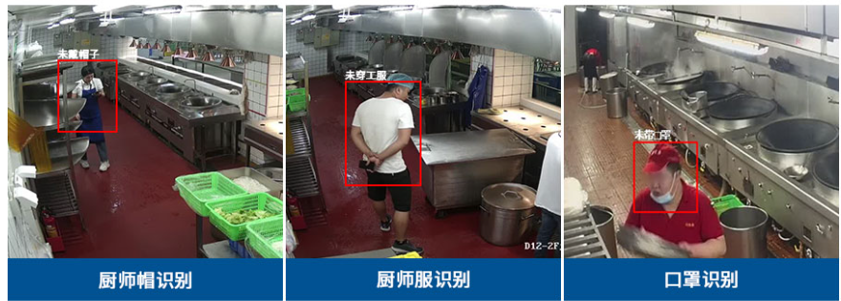
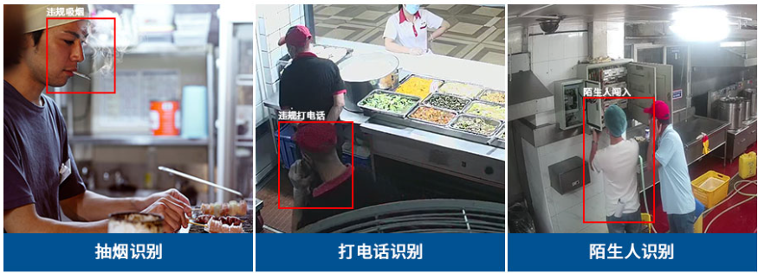
平台功能：（1）智能后厨管理
应用人工智能、物联网技术，并以AI智能摄像机、温湿度传感器、消毒柜监测、冰箱监测、挡鼠板离位监测、AI消毒灯管控开关等硬件设备作为支撑，实现后厨加工过程的智能化管理
人员行为识别
设备状态监测
通过AI智能摄像头，实现后厨从业人员异常行为的识别，如不戴口罩、吸烟等违规行为，以及实现陌生人闯入识别等。
通过物联网感知后厨设备的运行情况，如消毒柜、挡鼠板、消毒灯的运行状态、冰箱的温湿度等。
环境状态监测
自动预警
通过AI智能摄像头和温湿度传感器，智能识别环境中的明火烟雾、温湿度、鼠患等。
人员、设备和环境一旦发现异常现象，系统将采取自动抓拍、语音警示、自动上报管理层等方式进行报警。

Slide 10
平台功能：（2）食材管理
01
03
采购单管理
供应商管理
食材到货后，由后勤管理人员进行食材数量的确认，并查验食材的相关凭证，符合食品卫生标准的食材准许入库
由后勤管理人员在线填写需要采购的食材种类和数量，采购人员可在线查看采购单，并实施采购活动。
维护供应商基本信息和供货信息，定期对供应商进行评价。
食材入库管理
02
中检食堂目前采用的是食材自行采购模式，每天由后勤管理人员根据当日菜谱，并结合仓库的库存，制定当日需要采购的食材种类和数量，并通过微信发给采购人员，由采购人员负责联系食材采购。当食材到货后由后勤管理人员进行验收，合格的食材入库储存和使用。

Slide 11
平台功能：（3）食品安全台账管理
包括岗前晨检台账和人员作业规范检查台账。岗前晨检台账用于录入人员的姓名、体温、考勤及消毒情况（洗手消毒时间、洗手方法）等；人员作业规范台账用于按照法律法规、行业标准要求记录人员作业情况，是否合规。
人员管控台账
包括设施设备维保台账和餐具消毒保洁台账。设施设备维保台账根据设施设备的维保要求，定期录入设施设备维保的过程数据。餐具消毒保洁台账针对后厨用品、餐具等进行有效清洗消毒，并建立电子台账。
设备管控台账
食材管控台账
包括食材、添加剂的进货查验、贮存保管、使用出库记录、食品留样等。
包括仓库温湿度台账（包括冷藏库、冷冻库）、后厨空间管理台账（如温度、消毒灯开关时间等）、环境卫生检查台账、环境消毒台账和水质检测报告台账。
环境管控台账

Slide 12
平台功能：（4）食品安全自查管理
结合《食品安全法》、地方市场监管局要求，建立中检食堂食品安全风险隐患定期自查工作机制，包括持证经营情况、从业人员健康状况、食品安全管理制度健全情况、食品原料合规情况（如是否建立稳定、合规的食品及原料采购渠道，是否严格履行进货查验义务，是否严格履行食品索证索票义务，所购食品原料是否安全可追溯），设施设备运转情况，人员规范操作情况等。在线填写或拍照上传食品安全自查表。
01
02
03
自查依据
建立机制
自查管理
《食品安全法》
地方市场监管局要求
包括持证经营情况、从业人员健康状况等
在线填写或拍照上传食品安全自查表。

Slide 13
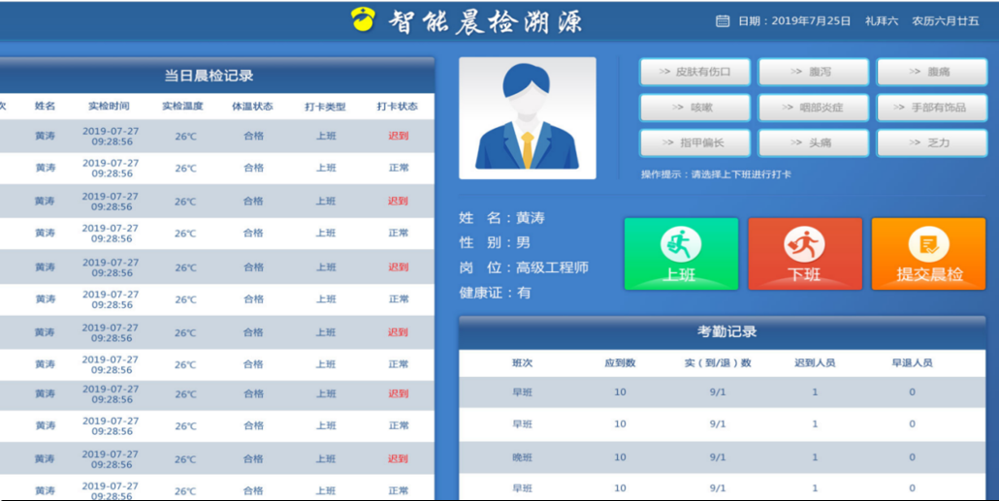
平台功能：（5）从业人员管理
01
晨检管理
在后厨入口处放置晨检一体机，通过内置摄像头进行面部识别，确认人员身份、体温测量、手部消毒等，实现从业人员考勤和晨检，保证每日后厨的食品安全和卫生。
02
培训考核
03
人员信息管理
04
健康证管理
记录从业人员的培训情况和日常工作考核情况。
包括从业人员基本信息、学习经历、从业经验、家庭情况等信息的维护。
上传从业人员健康证的电子档，记录健康证的有效期，系统可实现健康证的到期提醒。

Slide 14

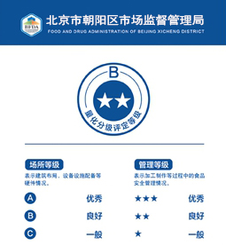
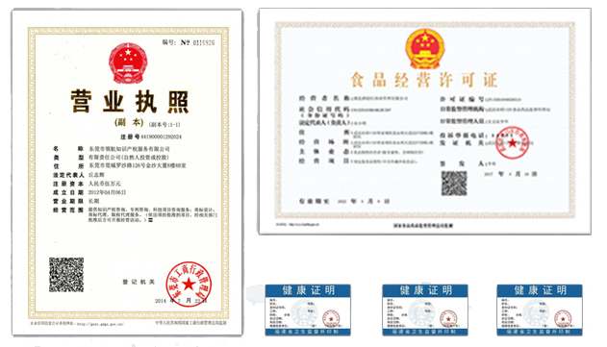
平台功能：（6）就餐服务管理
亮证经营
在食堂就餐区域放置一体机公示食堂食品安全量化分级评定等级、营业执照、食品安全许可证和从业人员健康证，以及后厨实时视频、每周菜谱等。
就餐人员可对食堂环境、食物口感、服务等进行评价。
公众评价
公益宣传
每周菜谱
...

Slide 15
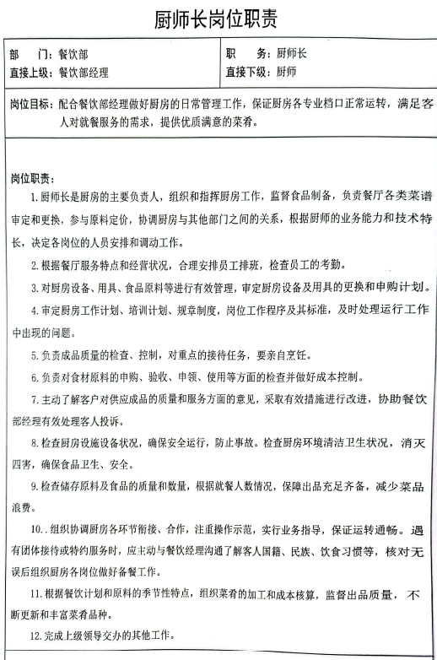
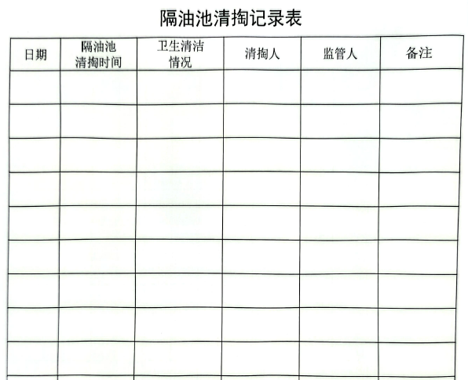
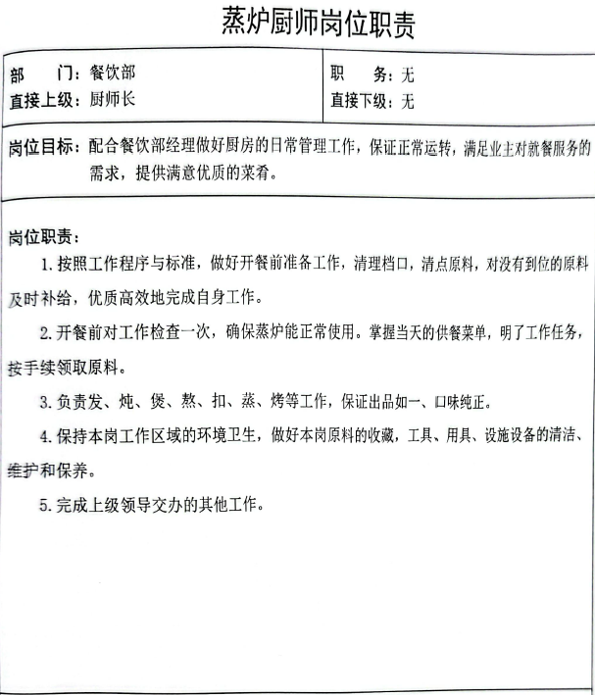
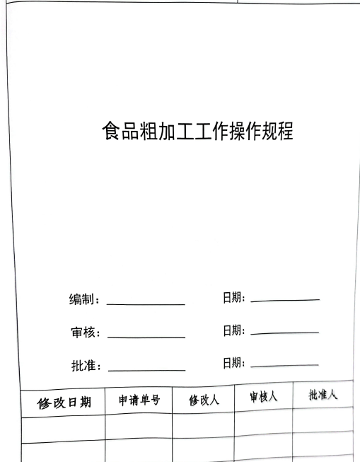
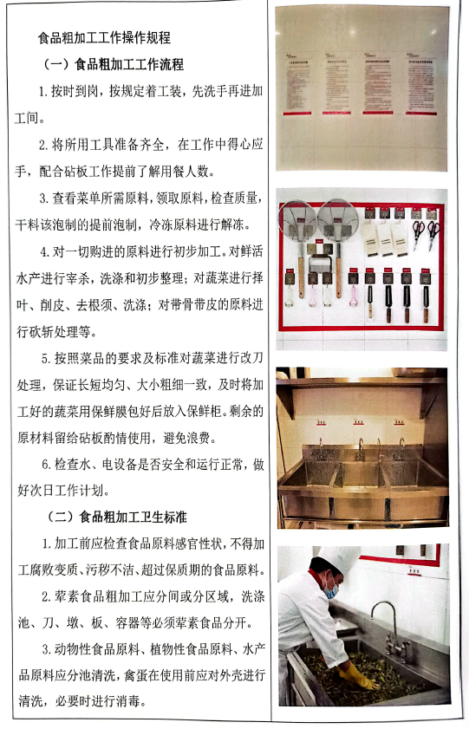
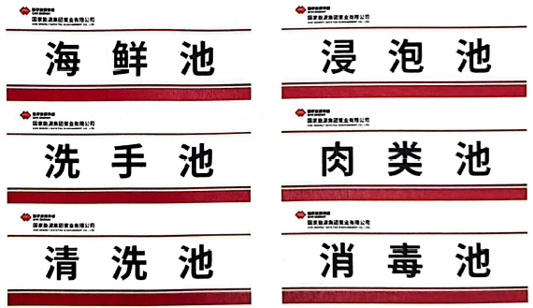
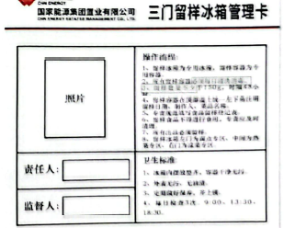
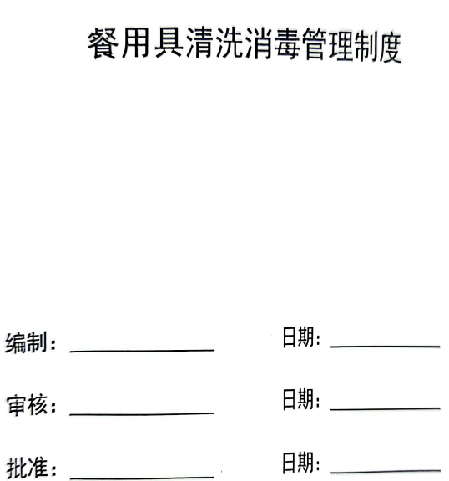
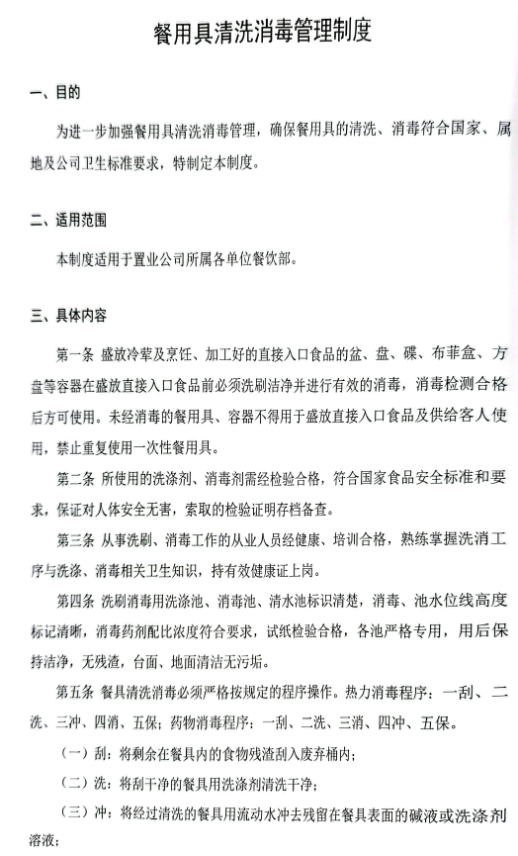
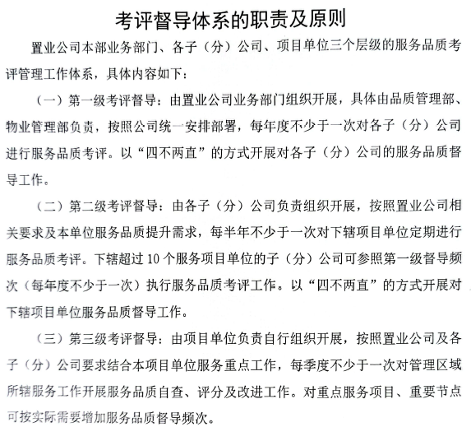
平台功能：（7）食品安全规范库
岗位职责
文件和记录
食品安全管理人员
厨师长
厨师（热菜、冷菜、面点、案板、….)
洗碗工、传菜员等
……..
交接班记录
验收单
农残检测记录
紫外线灯消毒记录
垃圾清运记录
隔油赤清掏记录
……
作业指导
粗加工工作操作
热菜烹饪
配菜间工作操作
面点间工作操作
……..
标识建设
设备管理卡标识规范
工作间门牌标识规范
工具存放处标识规范
警示标识规范
………
管理制度
卫生管理制度
餐用具清洗消毒管理制度
留样管理制度
食材溯源管理制度
设备设施使用管理制度
…….
考评督导
个性化考评督导职责
考评督导指标体系建设
建立一整套的食堂食品安全数字化管理体系，将食堂相关的管理制度、流程、标准等内容进行数字化管理，管理人员负责食品安全管理体系文件的维护更新，并对内部员工或外部监管提供查询服务。

Slide 16
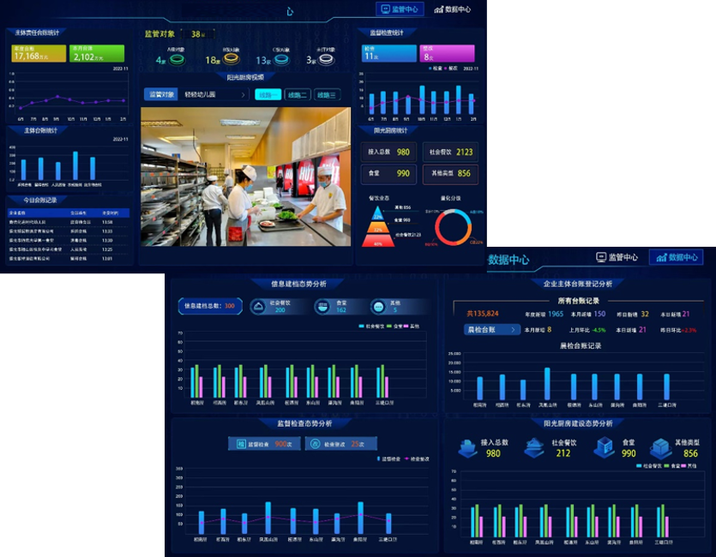
平台功能：（8）数据驾驶舱
食堂数据驾驶舱是通过数据可视化分析技术，将各环节数据汇集和展示，帮助食堂更好地管理和运营，提升服务质量，提高工作效率。数据驾驶舱基于平台沉淀的数据，将数据转化为图表、仪表盘等，直观的反映食堂的餐饮安全情况，包括食品原料来源、加工过程、储存环境、清洗消毒等方面的安全指标和监控数据，有助于管理者及时发现并解决安全隐患，保障食品安全和消费者权益。
实时
监控
动态
评估
隐患
分析
...

Slide 17
项目进度计划
本项目按照建设内容和目标，按照项目的要求和时间安排，项目总体工作计划有三个阶段：前期准备阶段、项目实施阶段及项目交付阶段，本项目共计交付周期预计3个月。
工作阶段 | 工作内容 | 工作周期
前期准备阶段 | 调研工作；组织成员；制定工作计划；召开启动会；签订合同；勘察现场等； | 1个月
项目实施阶段 | 管理规范制定；软件开发、安装及调试工作；硬件及网络设备的采购、安装及调试工作； | 1.5个月
项目交付阶段 | 软件测试；用户培训；系统平台试运行；项目验收并完成验收报告； | 0.5个月

Slide 18


中检计量溯源
中检计量溯源公司是中国中检旗下的一级子公司，以数字化+质量技术服务为核心，面向食品安全、智能制造、乡村振兴等业务领域，提供全溯源链、全产业链、全寿命周期的质量科技服务。
质量科技引领专业赋能
助力餐饮服务安全升级

